Slide 1



面向移动设备的cache攻击关键技术研究
计算机学院
答辩人：李勃
导师：姜博副教授

Slide 2
目 录
01
02
03
04
05
绪论
研究内容
攻击方案
实验结果
预防措施

Slide 3
01
绪 论
选题背景
研究意义
相关工作

Slide 4
Cache攻击背景
在x86平台上，cache攻击被证明是一种强大的攻击方法，然而ARM体系与x86体系差异较大，难以对手机实施有效的跨核cache攻击。
Intel x86
移动设备
复杂指令集
LRU替换策略
X86体系结构
差异
精简指令集
伪随机替换策略
ARM体系结构

Slide 5
实现典型攻击案例
研究在移动设备端的Cache攻击典型案例，分析解决移动设备端实现Cache攻击的关键技术和难点；通过对特定机型，指定的AES加密算法进行攻击
研究目标
预防措施
分析Cache攻击相关漏洞，针对操作系统漏洞、Cache结构漏洞、应用程序漏洞分别提供增加安全性的建议

Slide 6
国外研究综述
自1992年提出Cache能够导致夸处理器信息泄露的观点后，得到安全领域研究人员的重视。研究了各种攻击模式，并在x86平台上实现了针对AES，DES等加密算法的攻击。近些年也出现了基于ARM处理器的Cache攻击方式的研究
国内研究综述
起步较晚，主要着重与对国外实验的重现工作

Slide 7
02
研究内容
论文研究内容

Slide 8
提出预防Cache攻击的建议
对AES加密算法进行攻击
设计移动平台的Cache攻击方案

Slide 9
03
攻击方案
精确计时方式
高效驱逐策略
有效攻击方案

Slide 10
Cache攻击的核心是获取被攻击程序运行过程中泄露出来的旁路信息，这些信息可包括命中率、访问时间、功耗、电磁辐射等。本题在对被攻击程序进行攻击时获取的旁路信息是被攻击程序访问的数据是否保存在缓存中，该旁路信息通过访问时间的多少来反映。因此，获取精确的计时方式对攻击结果来说是至关重要的。

Slide 11
性能计数器
Perf工具
POSIX提供函数
线程模拟计时
计时准确，精度较高，能够获取CPU周期级的系统时间，但权限要求较高，用户态通常不能直接使用
根据传入参数，能够获取CPU周期级的系统时间，但并非所有系统都支持该工具
Linux提供的计时函数，能够精确到纳秒，通用性较高，但误差较大
通过线程模拟的方式统计区时间，获取的时间只有比较意义，单独并没有意义

Slide 12
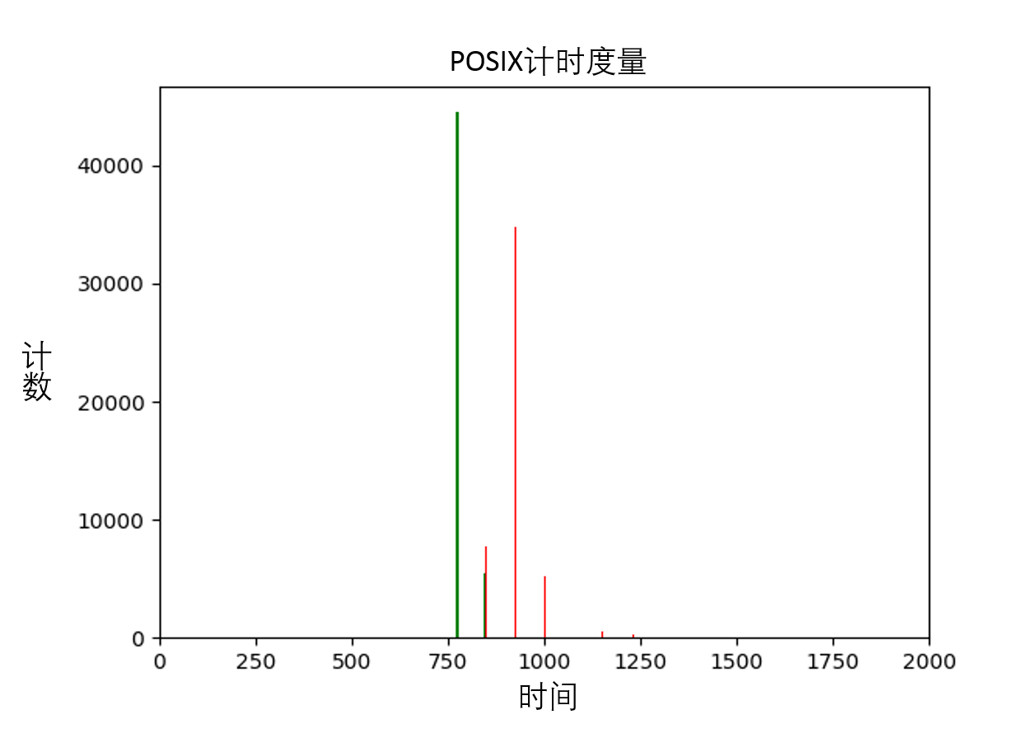

Slide 13
通过利用POSIX提供的计时函数实现精确计时（纳秒）并通过evict + reload获取cache hit和cache miss的时间阈值
Cache access time: 765ns
Memory access time: 1000ns
Threshhold: 883ns

Slide 14
Prime + Probe是由Osvik提出来的Cache攻击策略之一，由于该策略主要分为两个阶段，第一阶段为准备阶段，第二阶段为探测阶段，因此将其称为Prime + Probe。通过该策略，能够获取到被攻击程序使用Cache时泄露出的旁路信息，其攻击步骤如下所示：
攻击程序占用指定的cache sets
被攻击程序执行
攻击程序判断哪些cache sets依然被占用

Slide 15
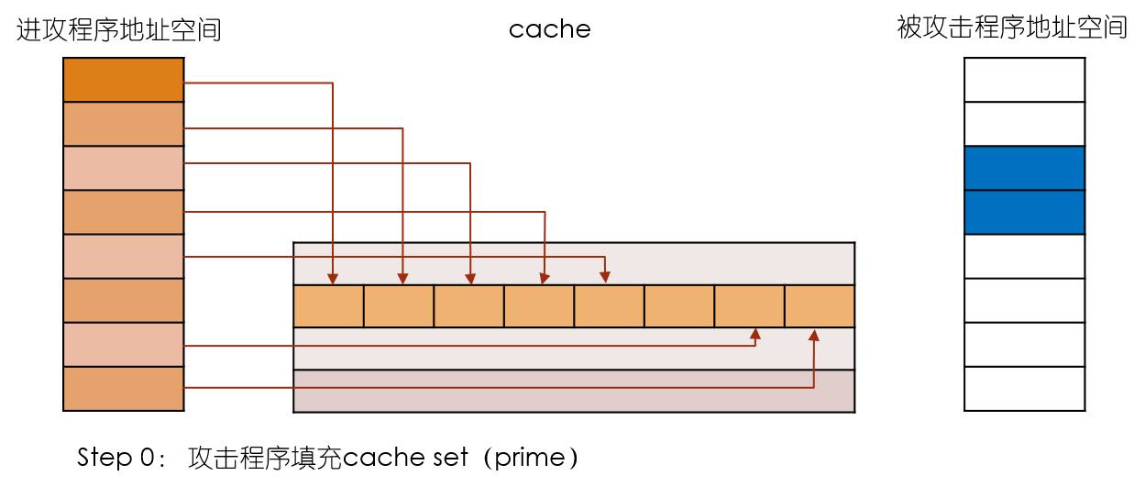

Slide 16
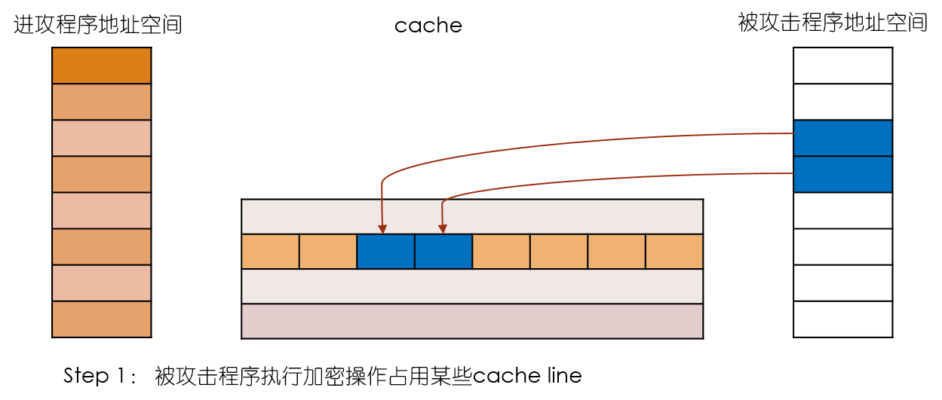

Slide 17
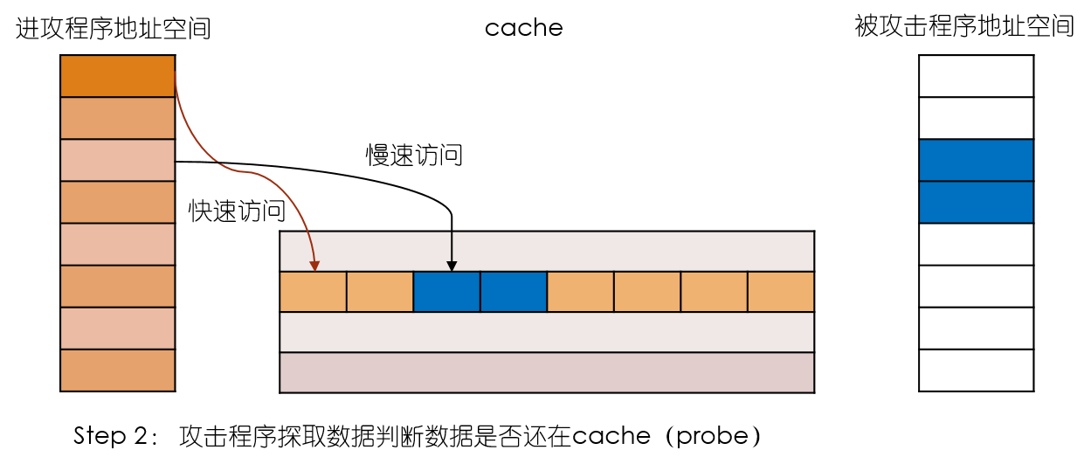

Slide 18
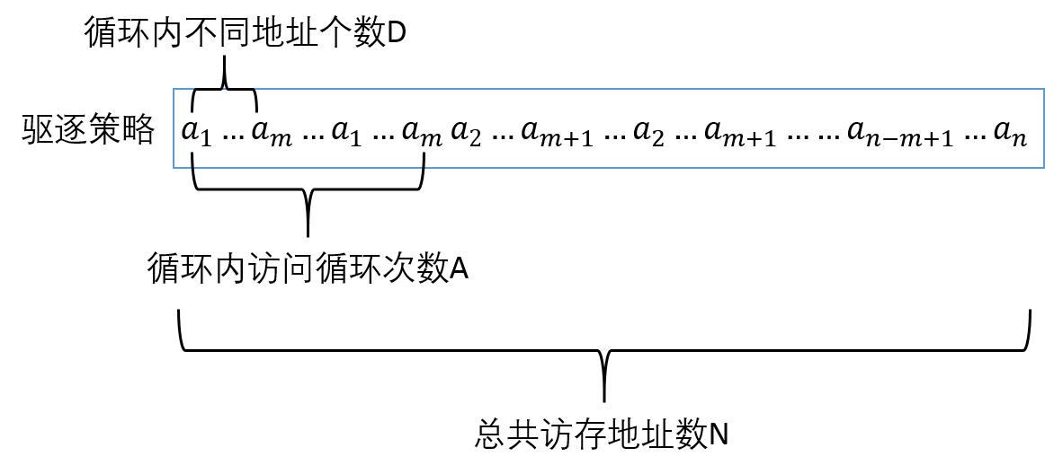
获取高效的驱逐策略

Slide 19
地址个数N | 循环次数A | 环内地址数D | 驱逐率 | 驱逐时间
24 | 2 | 5 | 100 | 9121.185348
27 | 1 | 8 | 99.989997 | 10653.13603
24 | 3 | 5 | 99.919984 | 12706.28952
21 | 8 | 10 | 99.91996799 | 36992.2931
24 | 2 | 9 | 99.8582996 | 13455.61102
22 | 7 | 4 | 99.74994999 | 12150.68623
20 | 3 | 10 | 99.72994599 | 13360.58188
22 | 6 | 5 | 99.72994599 | 20646.16884
23 | 8 | 9 | 99.70519467 | 41633.32493
17 | 6 | 5 | 99.689969 | 13905.53812
21 | 4 | 10 | 99.65404965 | 19774.70509
22 | 4 | 8 | 99.649965 | 20161.85157
20 | 1 | 10 | 99.64989497 | 6192.992599

Slide 21
实现针对AES的cache攻击
探索AES密钥扩展、各轮变换的数学模式
实现度量密钥可疑度的KS检验算法
利用假设检验的方式获取用户密钥

Slide 22
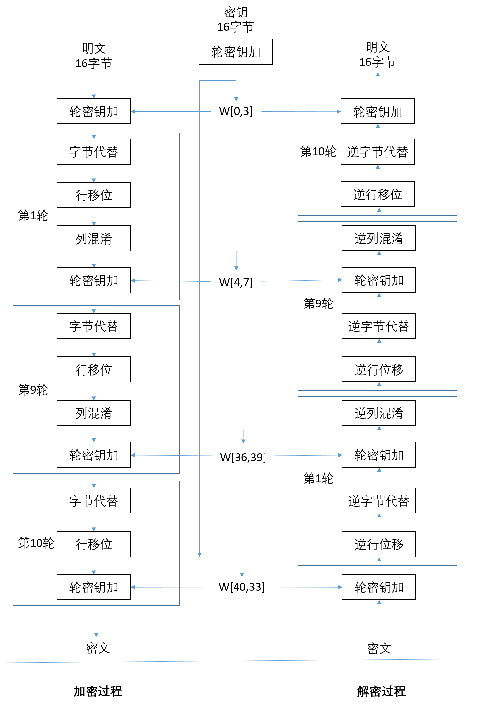
AES加密过程流程图

Slide 23
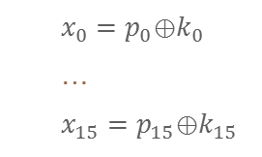
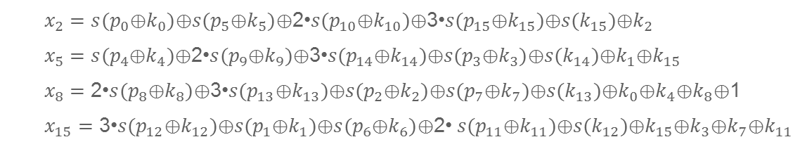
AES加密第一轮访问索引:
$x_{0}=p_{0}$⊕$k_{0}$
…
$x_{15}=p_{15}$⊕$k_{15}$
AES加密第二轮访问索引:
$x_{2}=s(p_{0}$⊕$k_{0})$⊕$s(p_{5}$⊕$k_{5})$⊕2•$s(p_{10}$⊕$k_{10})$⊕3•$s(p_{15}$⊕$k_{15})$⊕$s(k_{15})$⊕$k_{2}$
$x_{5}=s(p_{4}$⊕$k_{4})$⊕$\text{2•}s(p_{9}$⊕$k_{9})$⊕3•$s(p_{14}$⊕$k_{14})$⊕$s(p_{3}$⊕$k_{3})$⊕$s(k_{14})$⊕$k_{1}$⊕$k_{15}$
$x_{8}=\text{2•}s(p_{8}$⊕$k_{8})$⊕$\text{3•}s(p_{13}$⊕$k_{13})$⊕$s(p_{2}$⊕$k_{2})$⊕$s(p_{7}$⊕$k_{7})$⊕$s(k_{13})$⊕$k_{0}$⊕$k_{4}$⊕$k_{8}$⊕1
$x_{15}=\text{3•}s(p_{12}$⊕$k_{12})$⊕$s(p_{1}$⊕$k_{1})$⊕$s(p_{6}$⊕$k_{6})$⊕$\text{2•} s(p_{11}$⊕$k_{11})$⊕$s(k_{12})$⊕$k_{15}$⊕$k_{3}$⊕$k_{7}$⊕$k_{11}$

Slide 24
密钥猜测方式
遍历密钥所有可能取值k
获取密钥k所对应的度量分数
对可疑度进行排序，可疑度最高的$\hat{k}$为攻击结果
对可疑度进行排序，可疑度最高的𝒌 ̂为攻击结果

Slide 25


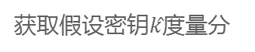
获取假设密钥$\hat{k}$度量分
从结果日志文件中获取到假设的密钥$\hat{k}$以及明文p对应的Set集合的数据，求均值得到密钥$\hat{k}$的度量分
Step 4
Step 3
根据计算得到的查表索引以及AES加密程序索引表的内存布局，获取到待检测的缓存Set集合
Step 2
遍历密钥的取值空间，针对假设的密钥$\hat{k}以及加密的明文$p，计算得出加密过程中查表索引
Step 1
攻击程序运行，监测AES加密程序对明文进行加密时的查表操作对Cache的访问，并将监测结果输出至日志文件中

Slide 26










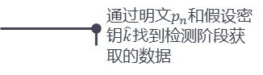
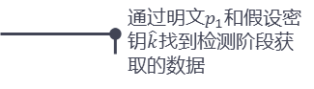

通过明文$p_{1}$和假设密钥$\hat{k}$找到检测阶段获取的数据
对多组样本的检测数据进行汇总，求平均值得到假设密钥$\hat{k}$的度量分$\hat{m}$
…
通过明文$p_{n}$和假设密钥$\hat{k}$找到检测阶段获取的数据

Slide 27
KS检验是假设检验中的一种，它可以被用来判断随机抽样中样本与样本或总体与总体之间的关系是由于误差引起的还是由本质差别引起的。假设检验的原理是首先对总体做出某种假设，然后通过抽样的方法来判断是否接受该假设。

Slide 28

通过明文$p_{1}$和假设密钥$\hat{k}$找到检测阶段获取的数据
标准数据
对多组样本的检测数据进行汇总，求平均值得到假设密钥$\hat{k}$的度量分$\hat{m}$
与标准数据进行KS检验
…
通过明文$p_{n}$和假设密钥$\hat{k}$找到检测阶段获取的数据
标准数据

Slide 29
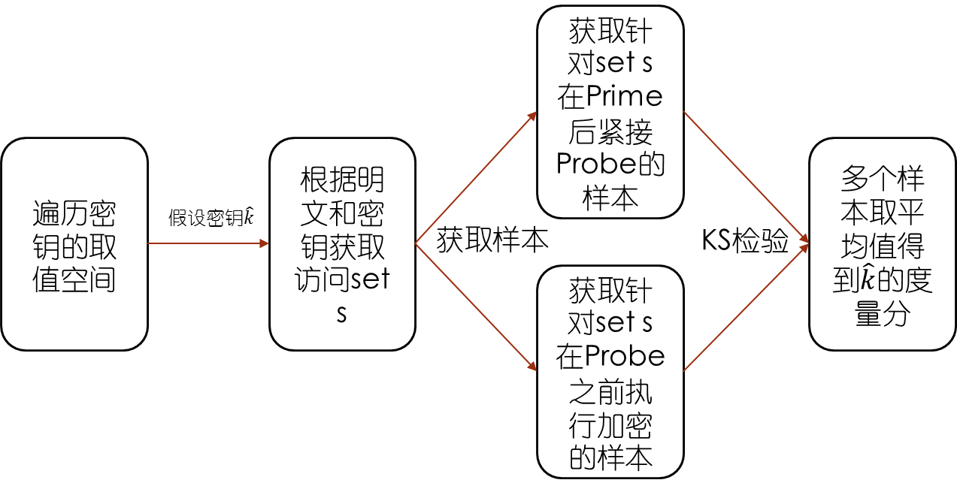

Slide 30
05
实验验证
实验环境
第一轮攻击结果
第二轮攻击结果

Slide 31
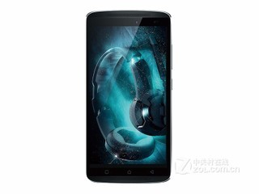
目标机 | Lenovo k51c78
CPU | ARM Cortex-53
系统 | Android 5.0.1
指令集 | ARM64-v8a
L2 cache | 512 KB
内存映射 | 16路组相联
Cache set数 | 512
Cache line大小 | 64bytes
CPU核心数 | 8核

Slide 32
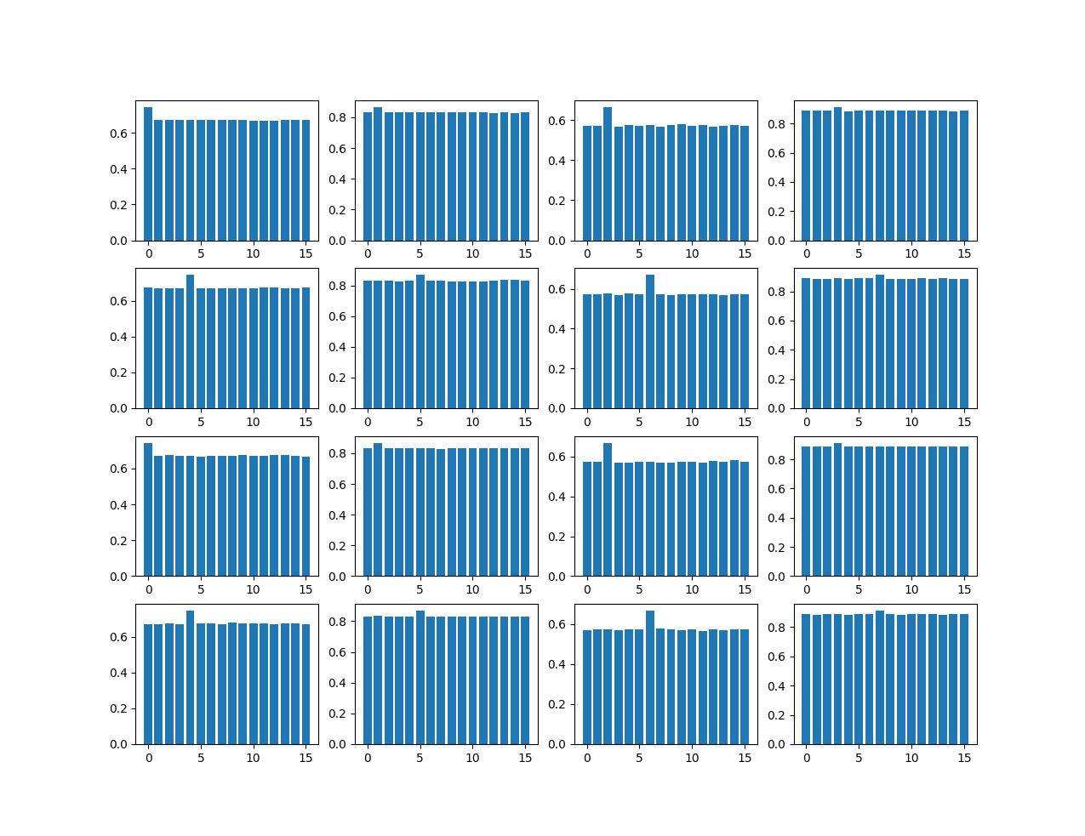

Slide 33
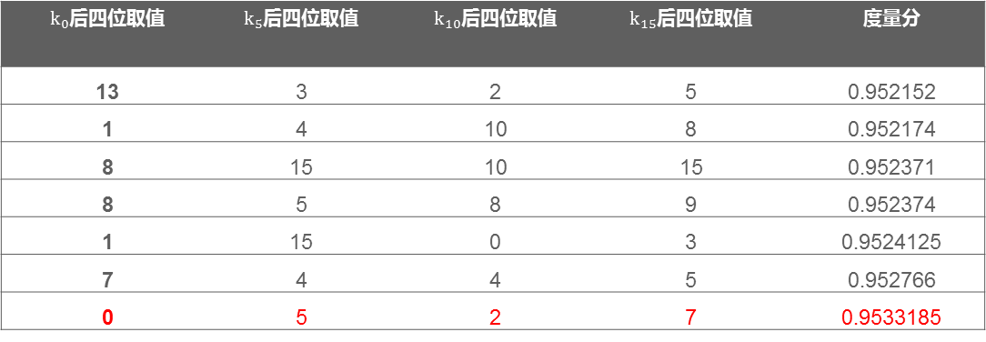
$k_{0}$后四位取值 | $k_{5}$后四位取值 | $k_{10}$后四位取值 | $k_{15}$后四位取值 | 度量分
13 | 3 | 2 | 5 | 0.952152
1 | 4 | 10 | 8 | 0.952174
8 | 15 | 10 | 15 | 0.952371
8 | 5 | 8 | 9 | 0.952374
1 | 15 | 0 | 3 | 0.9524125
7 | 4 | 4 | 5 | 0.952766
0 | 5 | 2 | 7 | 0.9533185

Slide 34
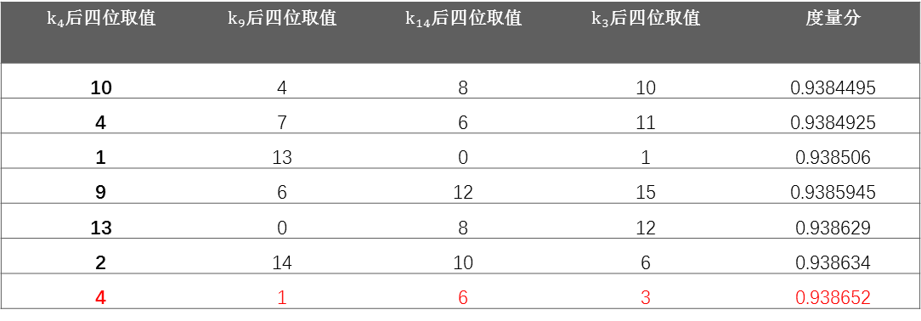
$k_{4}$后四位取值 | $k_{9}$后四位取值 | $k_{14}$后四位取值 | $k_{3}$后四位取值 | 度量分
10 | 4 | 8 | 10 | 0.9384495
4 | 7 | 6 | 11 | 0.9384925
1 | 13 | 0 | 1 | 0.938506
9 | 6 | 12 | 15 | 0.9385945
13 | 0 | 8 | 12 | 0.938629
2 | 14 | 10 | 6 | 0.938634
4 | 1 | 6 | 3 | 0.938652

Slide 35
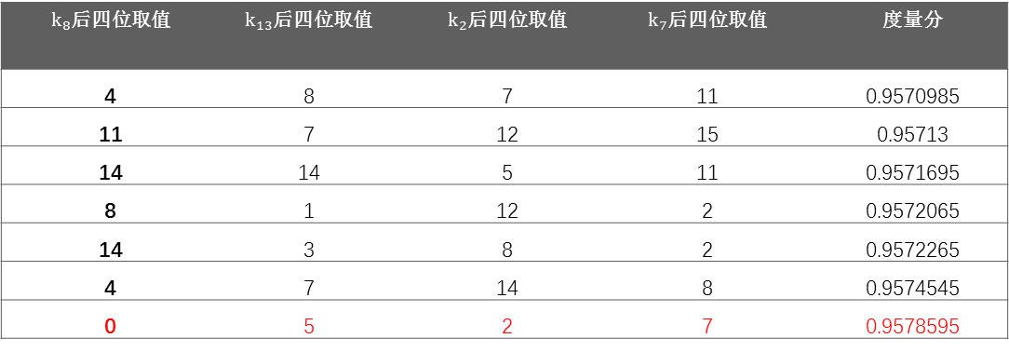
$k_{8}$后四位取值 | $k_{13}$后四位取值 | $k_{2}$后四位取值 | $k_{7}$后四位取值 | 度量分
4 | 8 | 7 | 11 | 0.9570985
11 | 7 | 12 | 15 | 0.95713
14 | 14 | 5 | 11 | 0.9571695
8 | 1 | 12 | 2 | 0.9572065
14 | 3 | 8 | 2 | 0.9572265
4 | 7 | 14 | 8 | 0.9574545
0 | 5 | 2 | 7 | 0.9578595

Slide 36
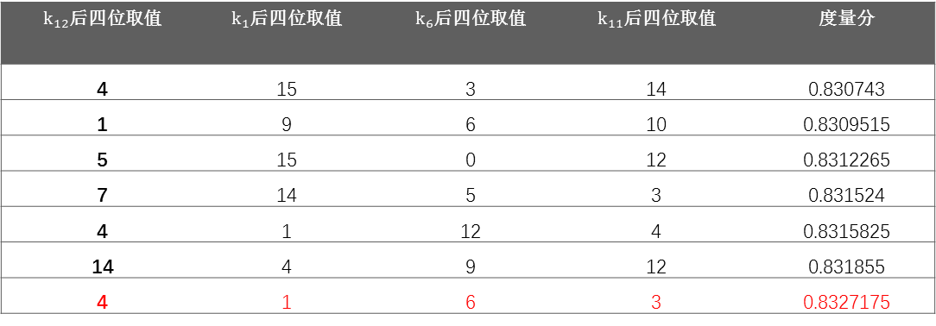
$k_{12}$后四位取值 | $k_{1}$后四位取值 | $k_{6}$后四位取值 | $k_{11}$后四位取值 | 度量分
4 | 15 | 3 | 14 | 0.830743
1 | 9 | 6 | 10 | 0.8309515
5 | 15 | 0 | 12 | 0.8312265
7 | 14 | 5 | 3 | 0.831524
4 | 1 | 12 | 4 | 0.8315825
14 | 4 | 9 | 12 | 0.831855
4 | 1 | 6 | 3 | 0.8327175

Slide 37
05
预防措施
Cache攻击漏洞
预防措施

Slide 38
Cache设计缺陷
操作系统缺陷
应用程序漏洞

Slide 39
避免内存访问
修改索引表
动态索引表
限制操作系统支持

Slide 40
06
研究成果
科研成果

Slide 41
研究期间发表论文
[1] Bo Li, Bo Jiang. Cache Attack on AES for Android Smartphone* [A].ICCSP,2018.(已录用)
[2] 李勃. 基于 ARM 处理器的 AES 缓存攻击技术研究[J]. 软件工程与应用, 2018, 7(1): 1-12.(已录用)

Slide 42

感谢老师批评指正

